Slide 1

Turizmus és helyi gazdaságfejlesztés avagy hogyan gondolkozzunk?
Holczer Ágnes
alelnök
Turizmusfejlesztők és Tanácsadók Szövetsége
alelnok@tutsz.org.hu
Nagyvenyim – 2026. március 5.

Slide 2
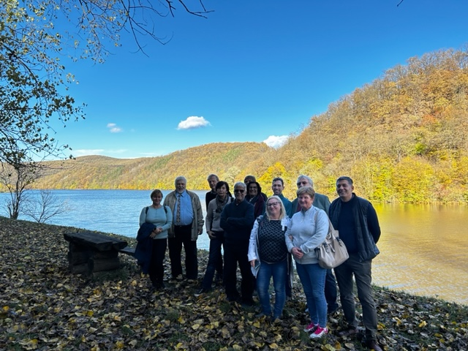
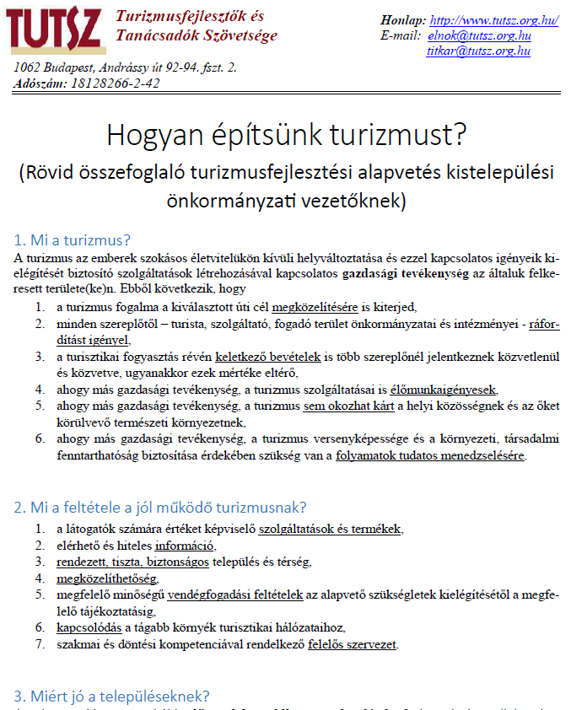
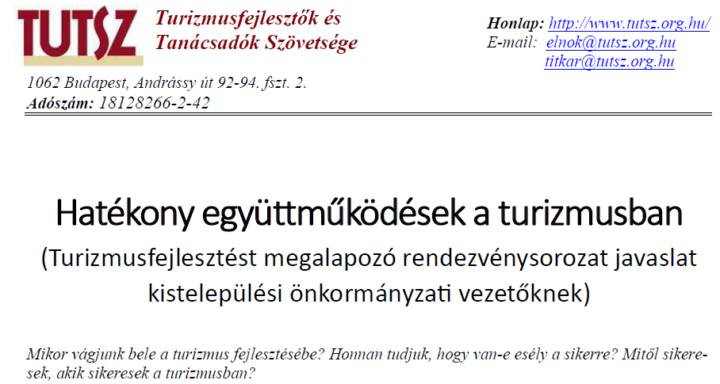
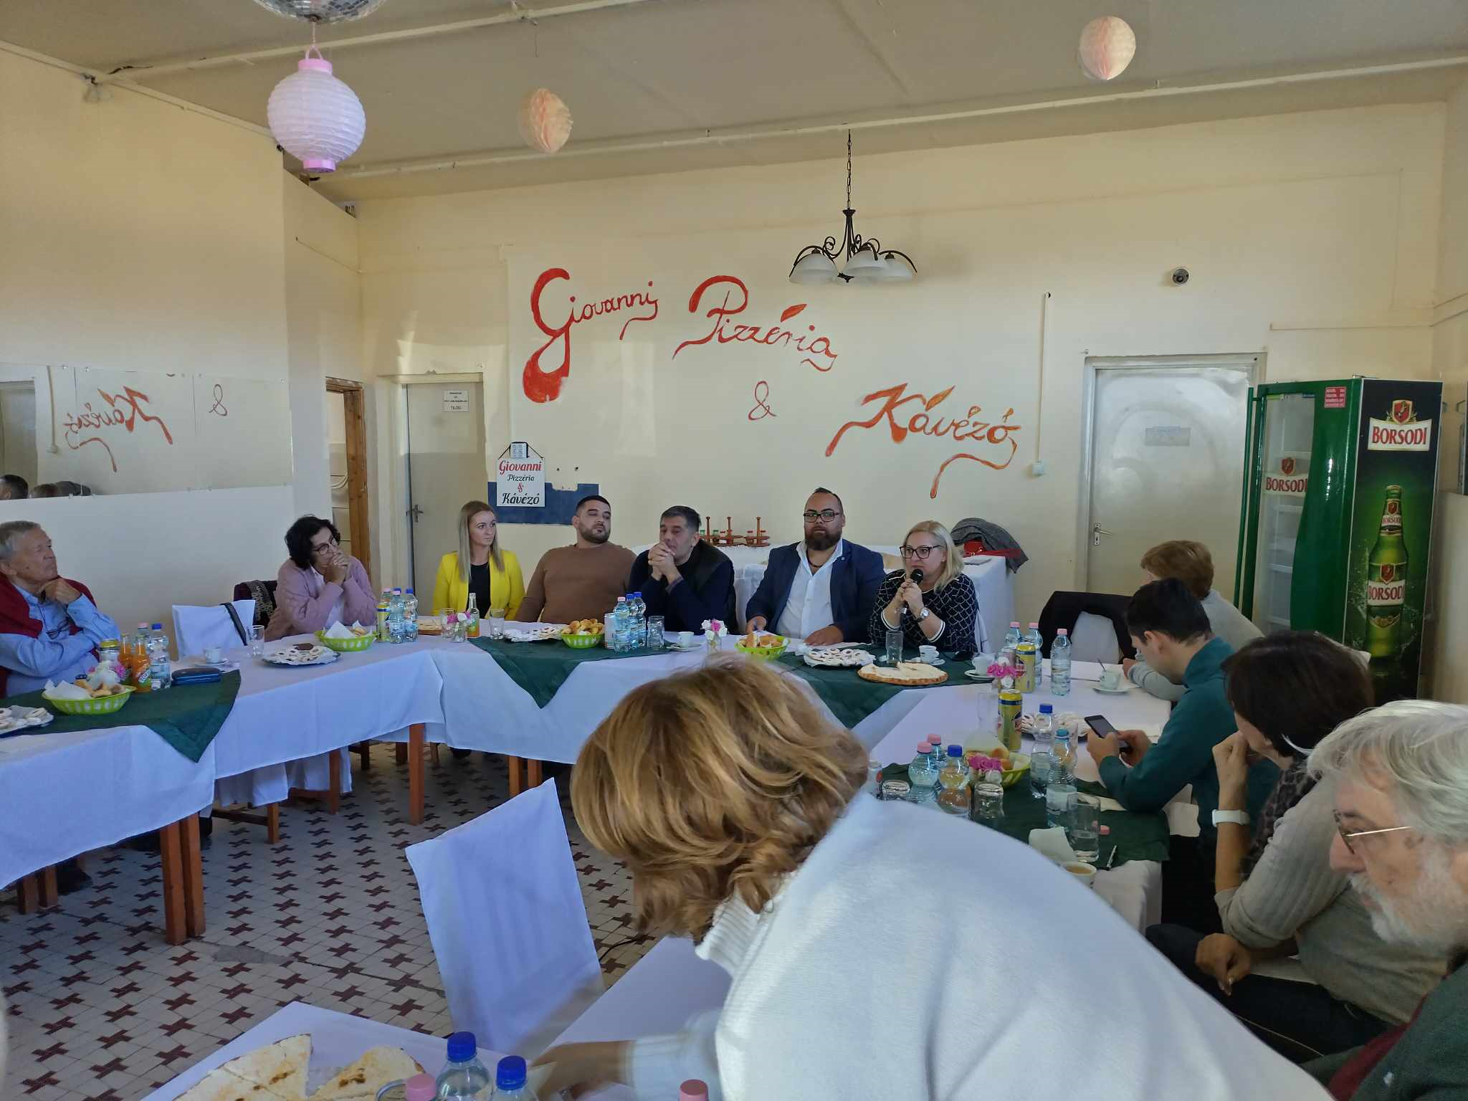
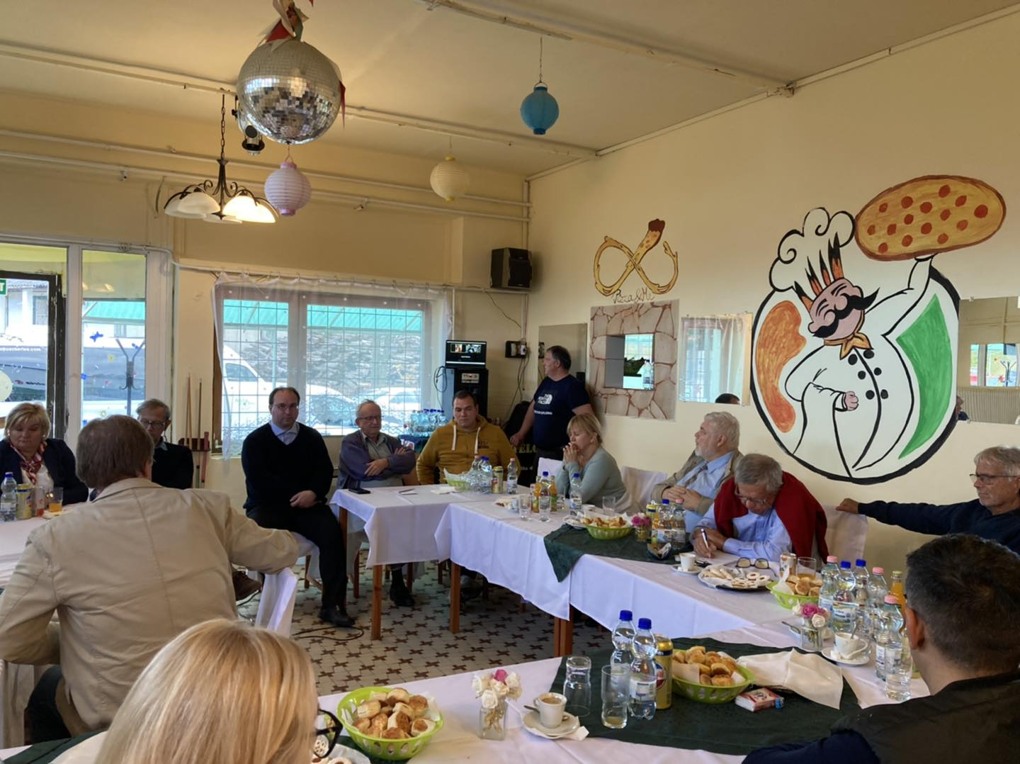
Előzmények – Észak-Magyarország, 2023-2024

Slide 3
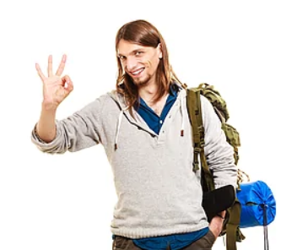

Hogy gondolkozzunk, ha fontos a turizmus?
TÁRSADALMI KÖRNYEZET
Helyi közösségek
Hagyományok Kultúra
Stb.
GAZDASÁGI KÖRNYEZET
TERMÉSZETI KÖRNYEZET
Ipari- és mezőgazdasági hagyományok
Gazdálkodás
Vadgazdálkodás
Erdőgazdálkodás
HELYI KÖZÖSSÉG
LÁTOGATÓK
TURISZTIKAI SZOLGÁLTATÓK
AMI FENNTARTHATÓ
AMI AUTENTIKUS
(hagyománya van)
Legyen „A HELY” a látogatók számára…
ÚJDONSÁG
ÉRTÉK!
EGY IGAZI ÉLMÉNY
SZÓRAKOZTATÓ FELTÖLTŐDÉS
Turizmusfejlesztők és Tanácsadók Szövetsége - www.tutsz.org.hu - titkar@tutsz.org.hu

Slide 4
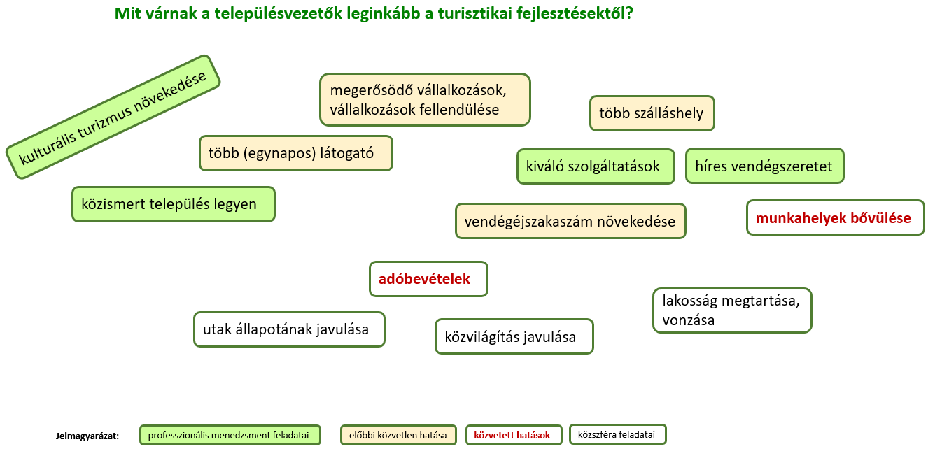



Milyen a jó fejlesztés a turizmus (látogatóközpontú gazdaság) szempontjából?
ÉRTÉK!
Forrás: HON-IFO Kft., piackutatás 2024.
Turizmusfejlesztők és Tanácsadók Szövetsége - www.tutsz.org.hu - titkar@tutsz.org.hu

Slide 5
Építkezés lépésről lépésre:
KÖZÖS ÉRTÉKEK
KÖZÖS CÉLOK
BIZALOM
EGYÜTT-MŰKÖDÉS
MUN-KA-VÁLLA-LÓK
ÁLLAMI VÁLLA-LATOK
HELYI VÁLLAL-KOZÓK
VÁLLAL-KOZÓK
HELYI KÖZÖS-SÉG
TELEPÜ-LÉS VEZETŐI
TERMÉ-SZET-VÉDE-LEM
CIVIL SZERVE-ZETEK
INTÉZ-MÉNYEK
HATÓSÁ-GOK
TÉRSÉG, MEGYE
(TURISZTIKAI) TÉRSÉGFEJLESZTÉS
adott-ságok
vonz-erők
STRATÉGIA
Szakmai kompetenciát igénylő területek:
Turizmusfejlesztők és Tanácsadók Szövetsége - www.tutsz.org.hu - titkar@tutsz.org.hu

Slide 6




Mit tehetnek a kistelepülések vezetői?:
Térségi együttműködés létrehozása a környék
turizmusfejlesztésben érdekelt településeivel
Szakértői háttér szervezése
(valós értékelés, feltételrendszer kialakítása, stratégiaalkotás, turisztikai márka elemei)
Az első lépések gazdáinak feltérképezése (érdekelt vállalkozók,
térségi aktorok), célzott menedzsment szervezet létrehozása
eleinte a koordináció érdekében
Promóció beindítása
Folyamatfigyelés és eseti támogatás
Turizmusfejlesztők és Tanácsadók Szövetsége - www.tutsz.org.hu - titkar@tutsz.org.hu

Slide 7
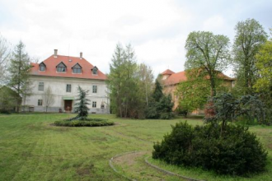
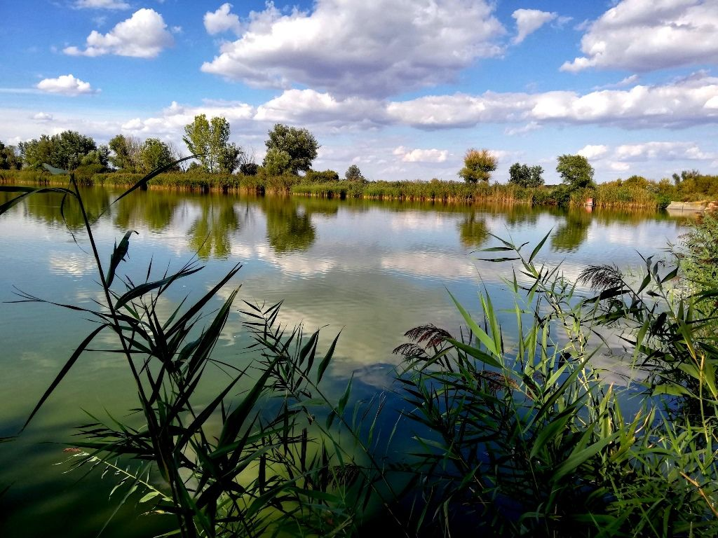
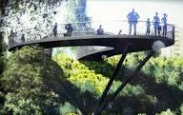

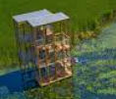

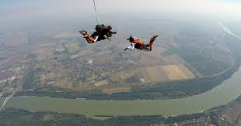

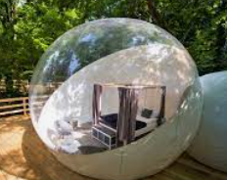



Feltételek és érintettek / érdekeltek:
természeti környezet és (ha van) vonzerő
ember alkotta aktív turisztikai vonzerők
kaland/élményelemek
megfelelő szuprastruktúra
elérhetőség, hálózat
koordináció, piacra vitel
MUN-KA-VÁLLA-LÓK
ÁLLAMI VÁLLA-LATOK
HELYI VÁLLAL-KOZÓK
VÁLLAL-KOZÓK
HELYI KÖZÖS-SÉG
TELEPÜ-LÉS VEZETŐI
TERMÉ-SZET-VÉDE-LEM
CIVIL SZERVE-ZETEK
INTÉZ-MÉNYEK
HATÓSÁ-GOK
TÉRSÉG, MEGYE
KÖZÖS ÉRDEK = HOSSZÚ TÁVÚ FENNTARTHATÓSÁG!
Partnerségre épülő professzionális menedzsment szervezet
Turizmusfejlesztők és Tanácsadók Szövetsége - www.tutsz.org.hu - titkar@tutsz.org.hu

Slide 8
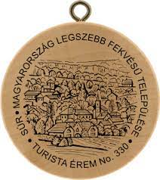
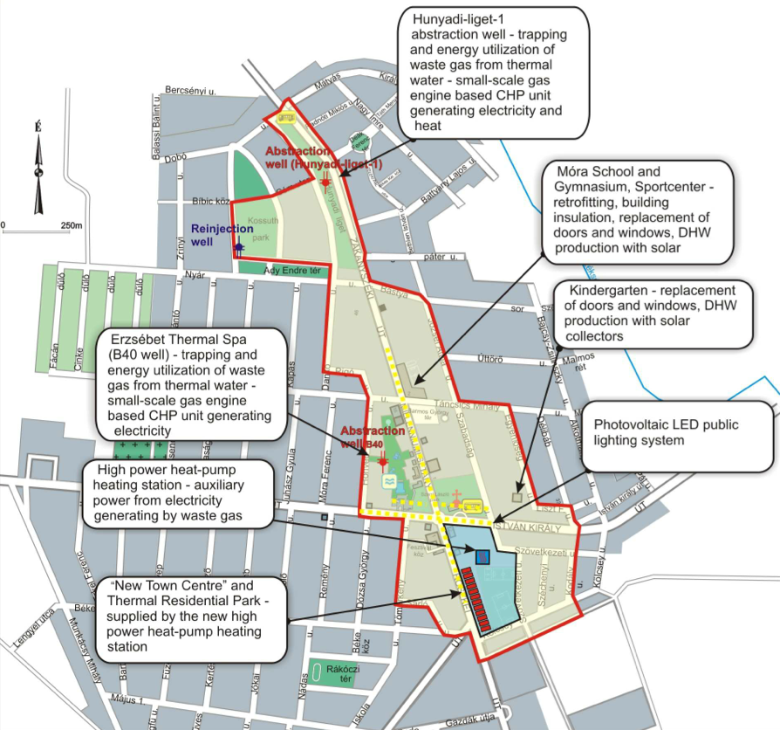
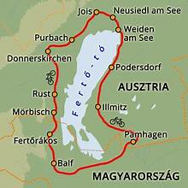

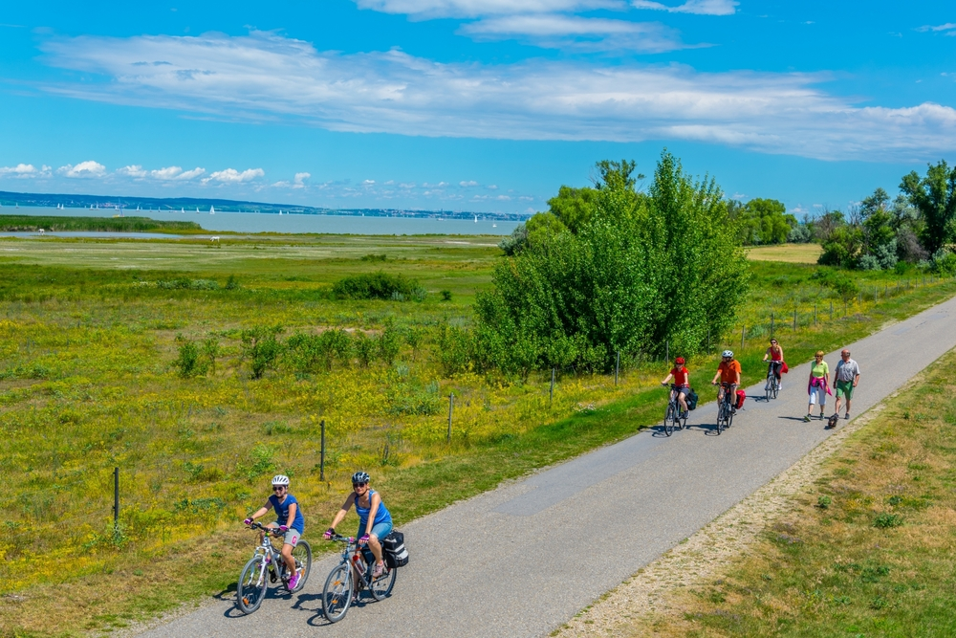
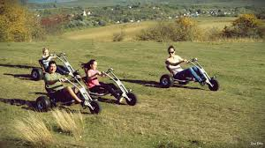
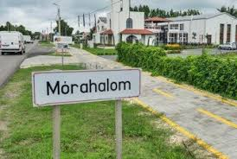
Néhány példa:
Fertő tó
Súr
Mórahalom
Turizmusfejlesztők és Tanácsadók Szövetsége - www.tutsz.org.hu - titkar@tutsz.org.hu

Slide 9
KÖSZÖNÖM A FIGYELMET!
Holczer Ágnes
alelnok@tutsz.org.hu

